Slide 1
4. Creare contenuti 3D
2020-1-UK01-KA201-079177
3D Worlds

Slide 2
Oggetti 3D
Un modo per creare oggetti 3D è utilizzare le funzionalità integrate negli ambienti di visualizzazione 3D.
Essi consentono di creare diversi oggetti 3D di base, noti come primitivi (cubi, coni, cilindri, sfere, piramidi) e di manipolarli.
Inoltre, offrono la possibilità di combinare (collegare) più primitive, per creare oggetti più complessi.

Slide 3
CREARE e EDITare
Per creare oggetti primitivi è sufficiente fare clic con il tasto destro del mouse su qualsiasi punto dello schermo e selezionare "crea". Apparirà un menu e l'utente potrà selezionare una delle forme di base.
Per modificare un oggetto, si può fare clic con il tasto destro del mouse su di esso e selezionare "Modifica". Il menu che appare presenta diverse schede che possono essere utilizzate per manipolare vari aspetti. Nella prima scheda è possibile assegnare all'oggetto un nome e una descrizione.

Slide 4
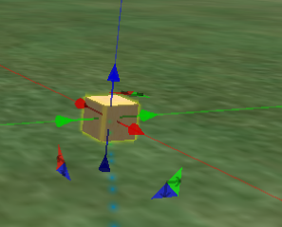
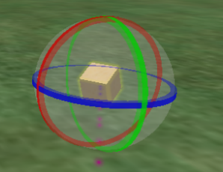
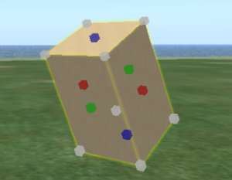
EDITare Primitivi
Mentre l’oggetto è selezionato:
usare il mouse per spostarlo (verso uno dei 3 assi)
ruotarlo (tenere premuto Ctrl per visualizzare l'asse di rotazione)
ridimensionarlo (tenere premuto Ctrl+Shift per visualizzare i pulsanti di ridimensionamento sui bordi)
È inoltre possibile accedere alla seconda scheda del menu di modifica e regolare i valori di Posizione, Rotazione e Dimensione.

Slide 5
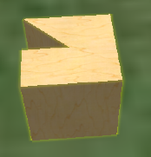
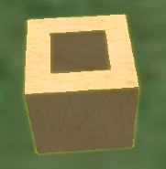
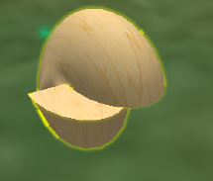
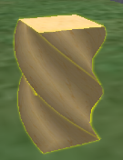
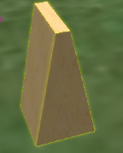
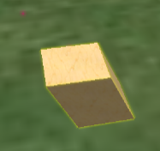
Manipolare PRIMitivi
È possibile modificare ulteriormente la forma di una primitiva di base - Oggetto - modificando i valori di: Taglio del percorso, Incavo, Obliquità, Torsione, Tassellatura, Taglio superiore:

Slide 6
Insieme collegato
È possibile selezionare più oggetti primitivi (tenendo premuto il tasto Maiuscolo, fare clic su ciascuno di essi) e quindi fare clic sull'opzione "Collega" nel menu di modifica per combinarli insieme in un oggetto complesso (un insieme collegato di primitivi).
L'insieme collegato si comporterà come un singolo oggetto (ad esempio, quando si cerca di spostarlo).
L'ultima primitiva selezionata al momento della creazione dell'insieme collegato viene chiamata primitiva "radice" dell'insieme.
Se si dispone di un insieme collegato e si desidera manipolare una delle sue parti "prim", selezionare la casella di controllo "modifica collegamento" prima di selezionarla.
Quando si seleziona una primitiva dell'insieme, si nota che viene visualizzato il suo id collegato.

Slide 7
Gestione degli oggetti
Dopo aver creato un oggetto semplice o complesso, è possibile portarlo nell'inventario facendo clic con il tasto destro del mouse e selezionando "Prendi" o "Copia".
Dandogli un nome appropriato sarà più facile trovarlo in seguito. È anche possibile esportare l'oggetto come file 3D (con il formato collada .dae), facendo clic con il tasto destro del mouse e selezionando "Esporta".
È possibile aprire il file esportato con altri software di modellazione 3D come Blender e manipolarlo ulteriormente. I file 3d in formato collada possono essere inseriti nell'inventario selezionando l'opzione di importazione.

Slide 8
Opzioni utili
Altre opzioni utili del menù Edit::
La proprietà 'Locked' protegge gli oggetti da qualsiasi modifica in termini di proprietà, dimensioni e posizione.
La proprietà 'Physical' fa sì che un oggetto segua le regole della fisica, come la gravità, l'attrito e le collisioni.
La proprietà 'Phantom' annulla le proprietà di collisione, in modo che un avatar possa attraversarlo.
La proprietà 'Temporary' fa sì che la durata di vita di un oggetto dipenda dal tempo, quindi scomparirà dopo un certo periodo di tempo - può essere utile per creare un oggetto temporaneo come una palla di cannone lasciata cadere da un cannone.
Le opzioni 'Percorso flessibile' possono regolare gli effetti di Morbidezza, Gravità, Trascinamento, Vento, Tensione, Forze su X/Y/Z (utile per creare oggetti che risentono del vento, come le bandiere).

